Slide 1
Отчет о деятельности экологического отряда ГБОУ СОШ №89
Калининского района

Slide 2
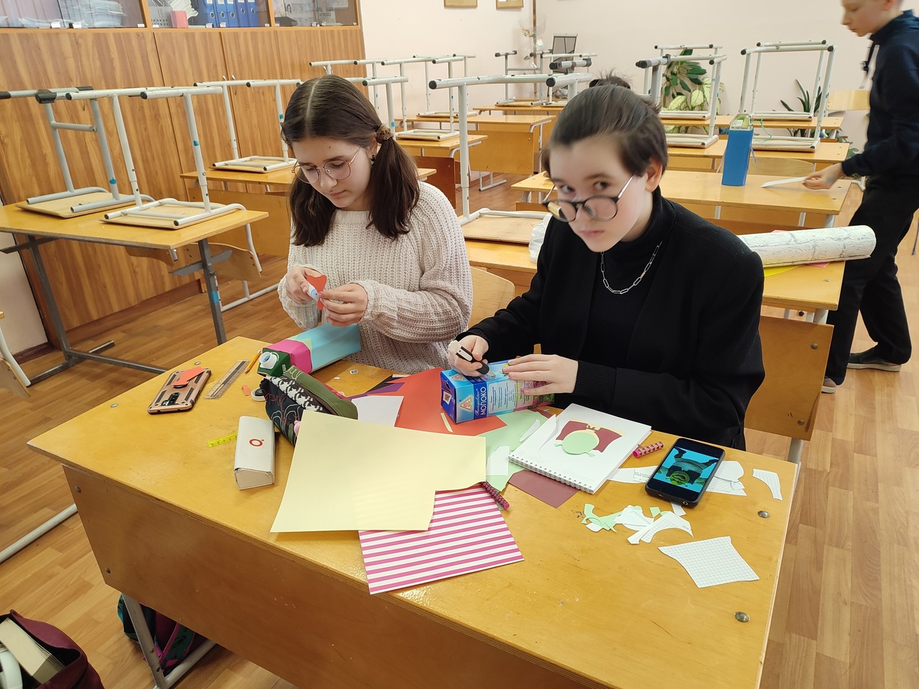
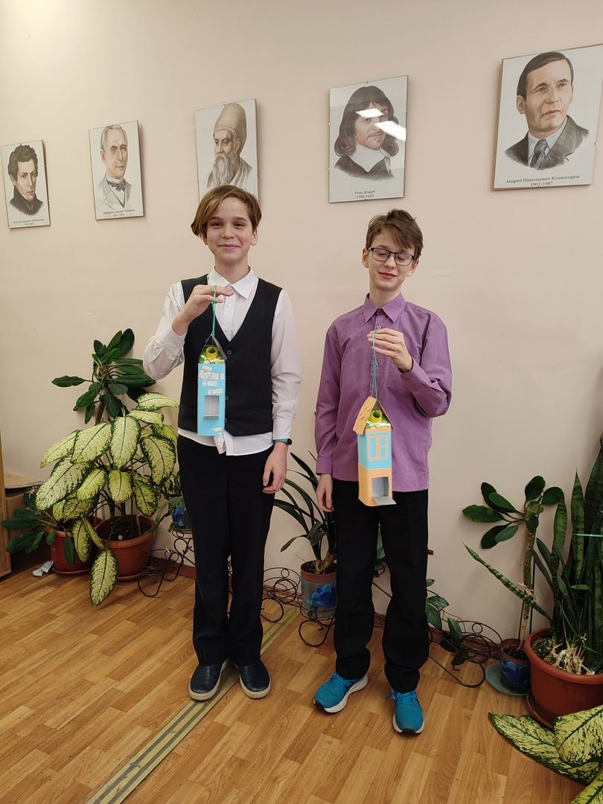
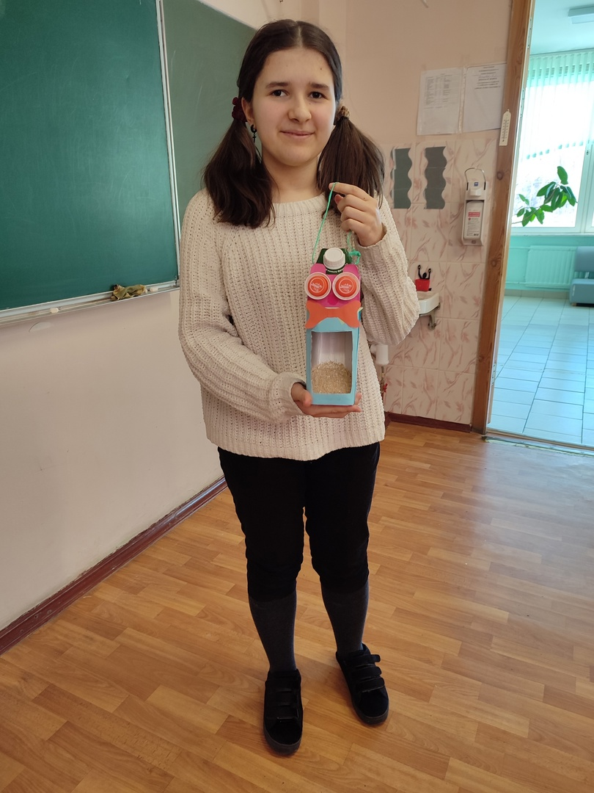
Мероприятие по изготовлению кормушек для птиц из упаковок ТЕТРАПАК

Slide 3
Развесили кормушки и наполнили кормом

Slide 4
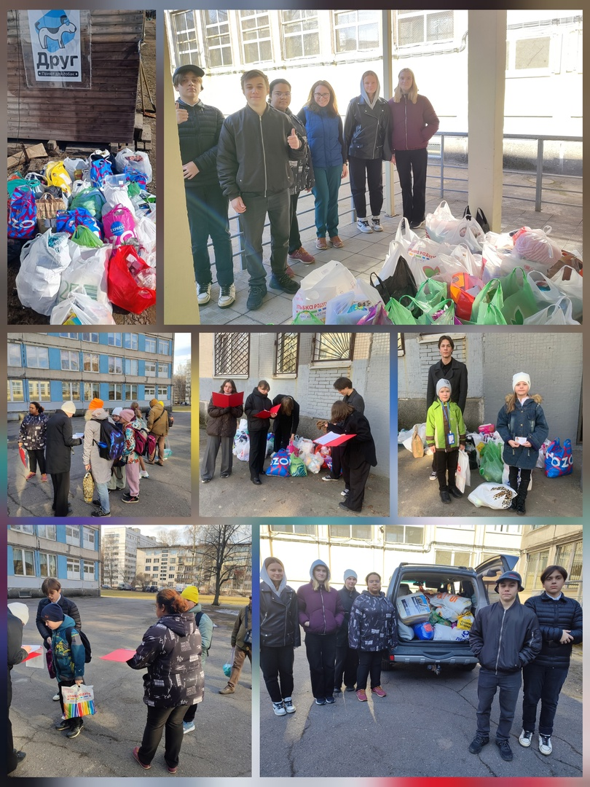
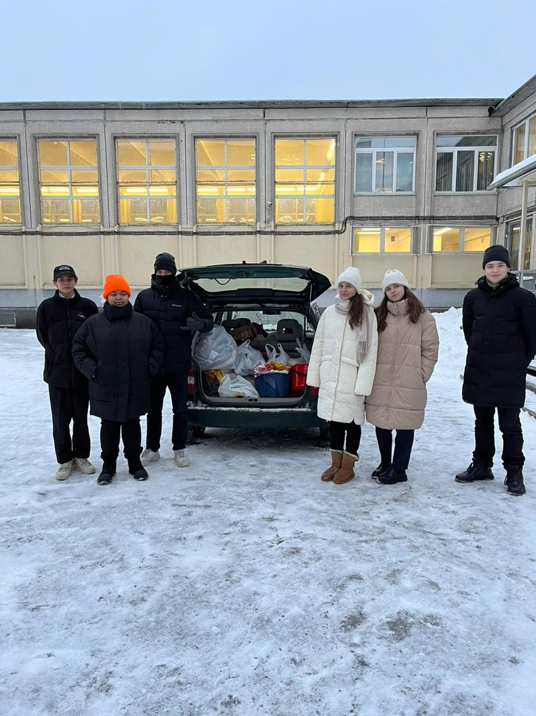
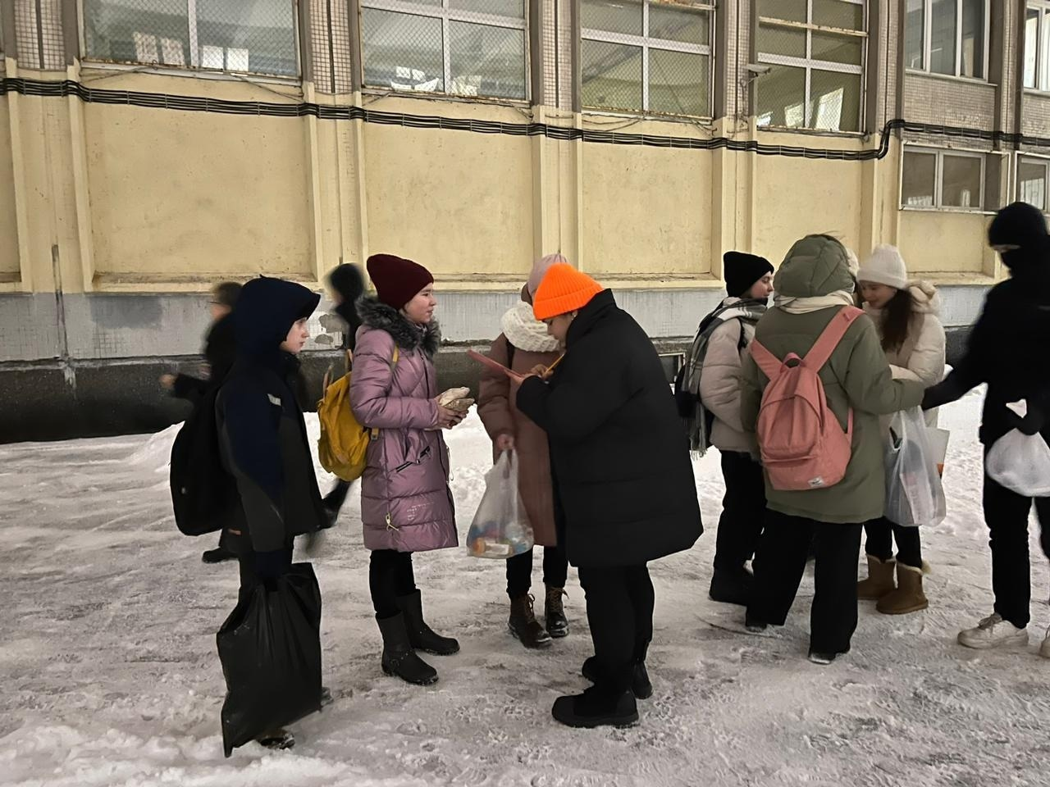
Сбор помощи приюту для бездомных животных
https://vk.com/video/@yuliiasergeevna?z=video-47605066_456239230%2Fpl_30770257_-2 - видео-отчет о
мероприятии

Slide 5
Посещение приюта детьми

Slide 6
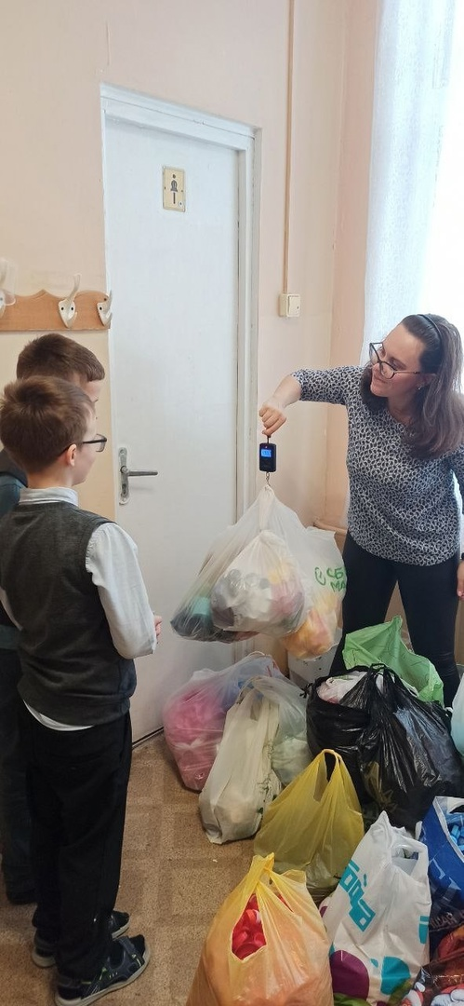
Сбор и сортировка пластиковых крышечек

Slide 7
Посещение центра сортировки вторсырья «Зеленка»

Slide 8
Экоурок для учеников 1 класса «Вторая жизнь пластиковой крышечки»

Slide 9
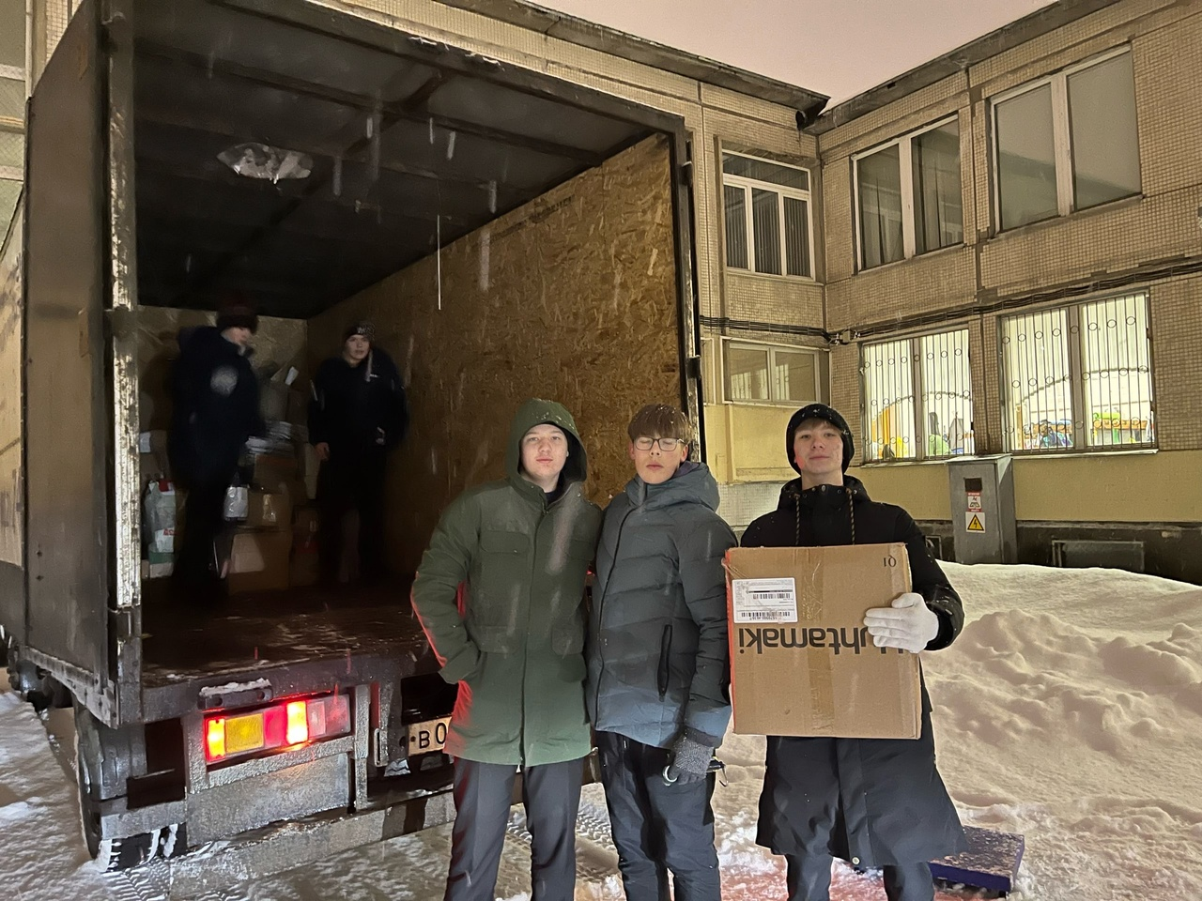
Сбор макулатуры

Slide 10
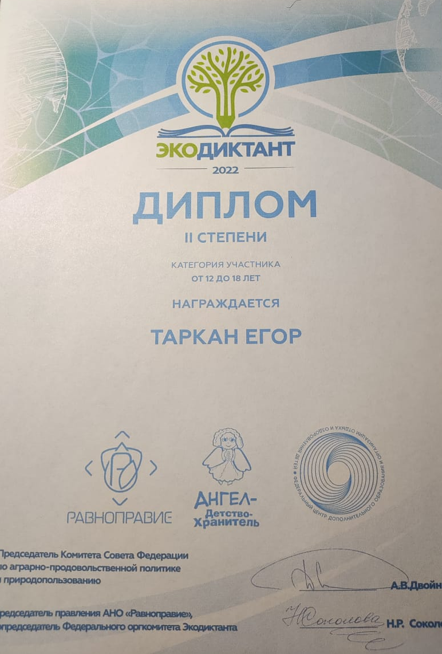
Участие в Экологическом диктанте

Slide 11
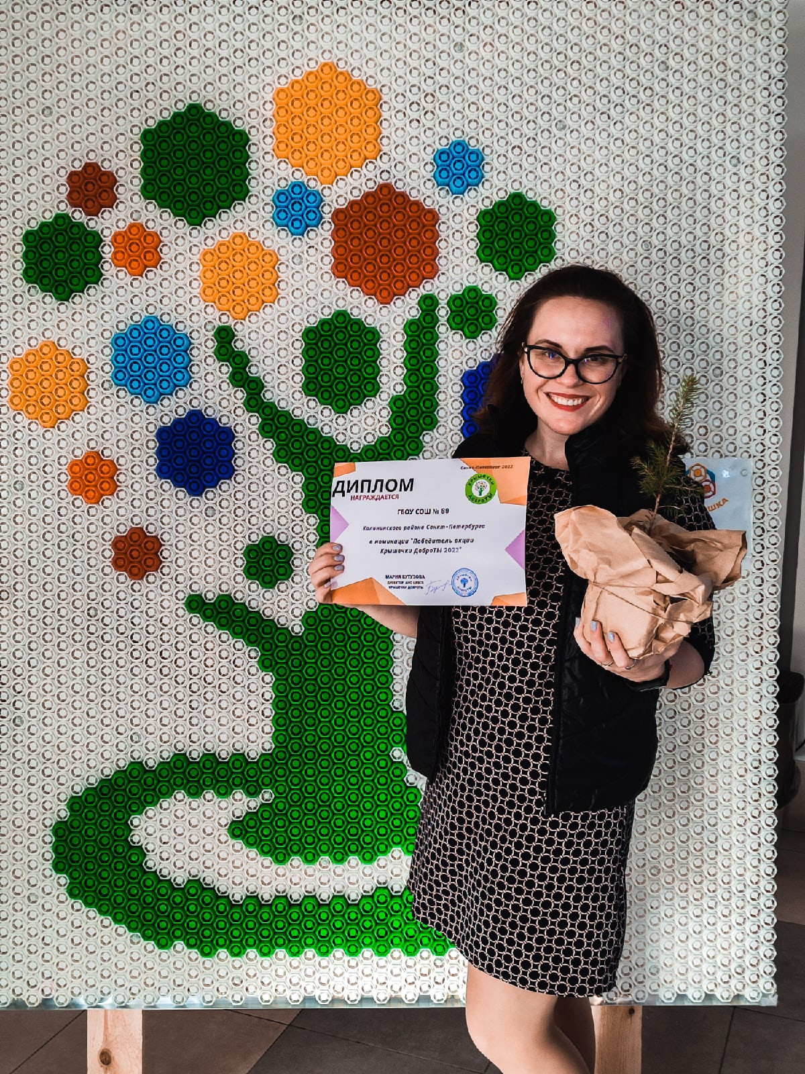
Уборка территории
За активное участие в проекте «Крышечки ДоброТы» школа получила саженец голубой ели. Посажена на территории школы

